Slide 1
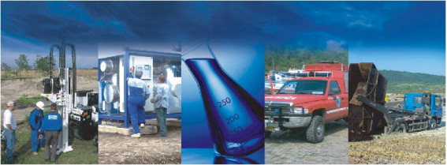



Odstraňování toxických kovů z kontaminovaných vod metodou elektrokoagulace
Pavel Mašín , - Dekonta, a.s
Pavel Krystyník, - ÚCHP AV ČR
Petr Klusoň, - ÚCHP AV ČR
Josef Jadrný – Termizo Liberec
Zuzana Krušinová - Př.F.UK Praha
Jiří Kroužek - Dekonta a.s.
TVIP Hustopeče 2019

Slide 2
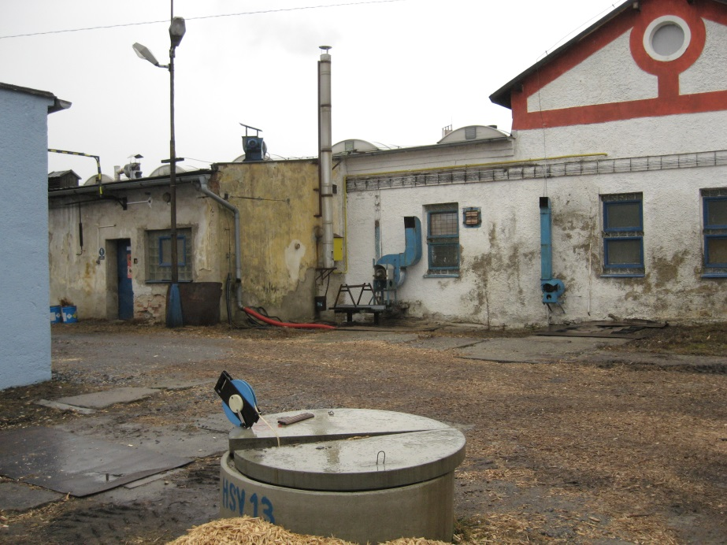
Cíl přednášky
Pilotní testování elektrokoagulace pro odstraňování toxických kovů z vod

Slide 3
Obsah přednášky
Popis procesu elektrokoagulace
Pilotní jednotka elektrokoagulace
Testování Zlaté Hory
Testování ve spalovně Termizo Liberec
Závěr

Slide 4
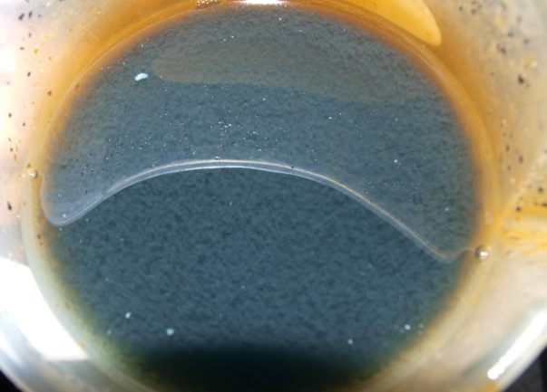
Princip elektrokoagulace
Elektrochemické rozpouštění železné anody → zajišťuje uvolňování Fe²⁺ iontů
Adsorpce či redukce
Oxidace Fe²⁺ → Fe³⁺, koagulace vloček Fe

Slide 5
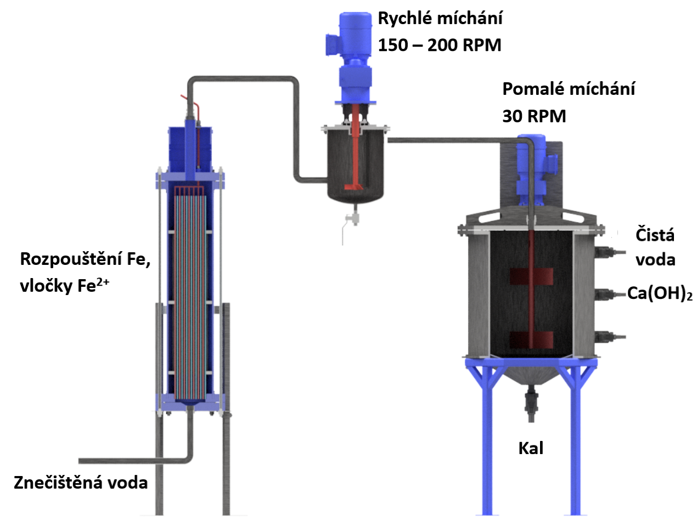
Schéma jednotky elektrokoagulace

Slide 6
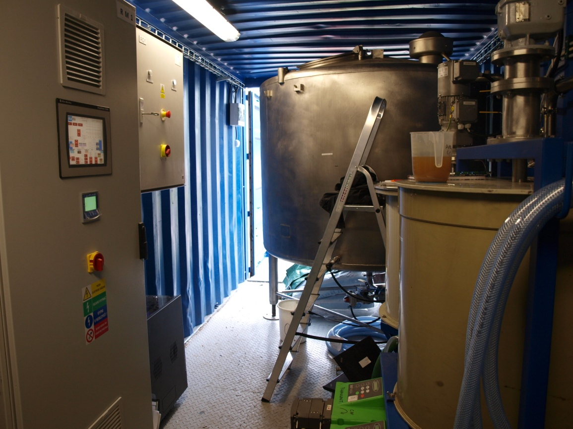
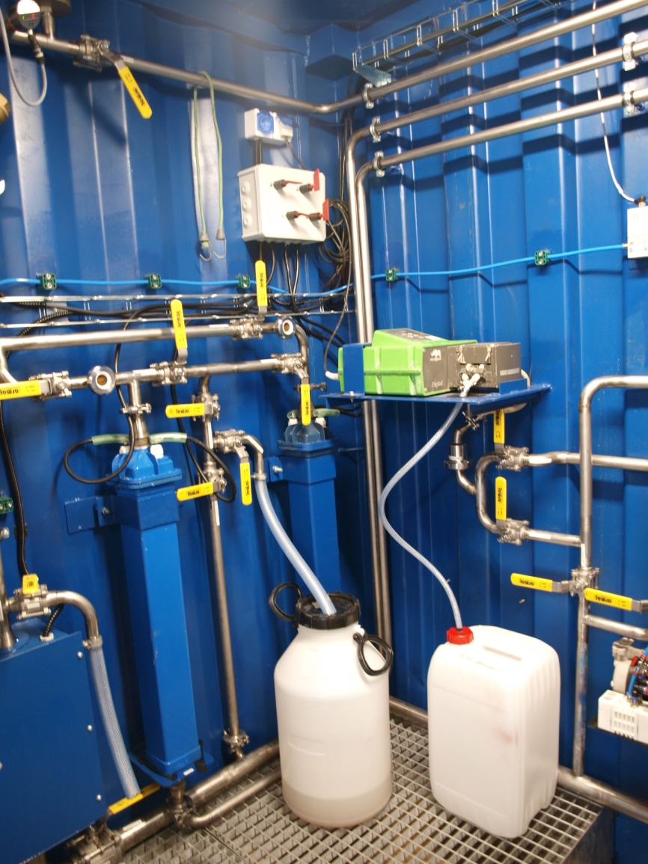
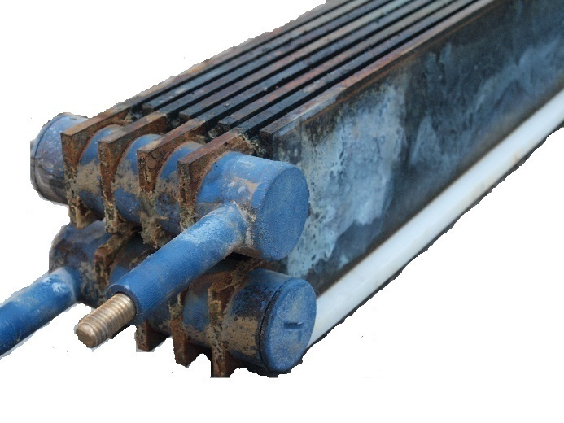
Pilotní jednotka elektrokoagulace

Slide 7
Podzemní voda Zlaté Hory
Podzemní voda
pH
4,5
Vodivost
3,5 mS/cm
Cr_{celk.}
43 mg/l
Cr⁶⁺
42 mg/l
Ni²⁺
90 mg/l

Slide 8
Chemismus čištění vody
Redukce Cr⁶⁺ dle rovnice:
Cr₂O₇²⁻ +6 Fe²⁺ +7 H₂O → 2 Cr³⁺ +6 Fe³⁺ +14 OH⁻
Adsorpce Cr(OH)₃ a Ni(OH)₂ v kalu,
Alkalizace, dávkováním roztoku Ca(OH)₂, hodnota pH = 9
Zvýšení účinnosti odstranění Ni ve formě Ni(OH)₂,
Zlepšení sedimentace vloček Fe.

Slide 9
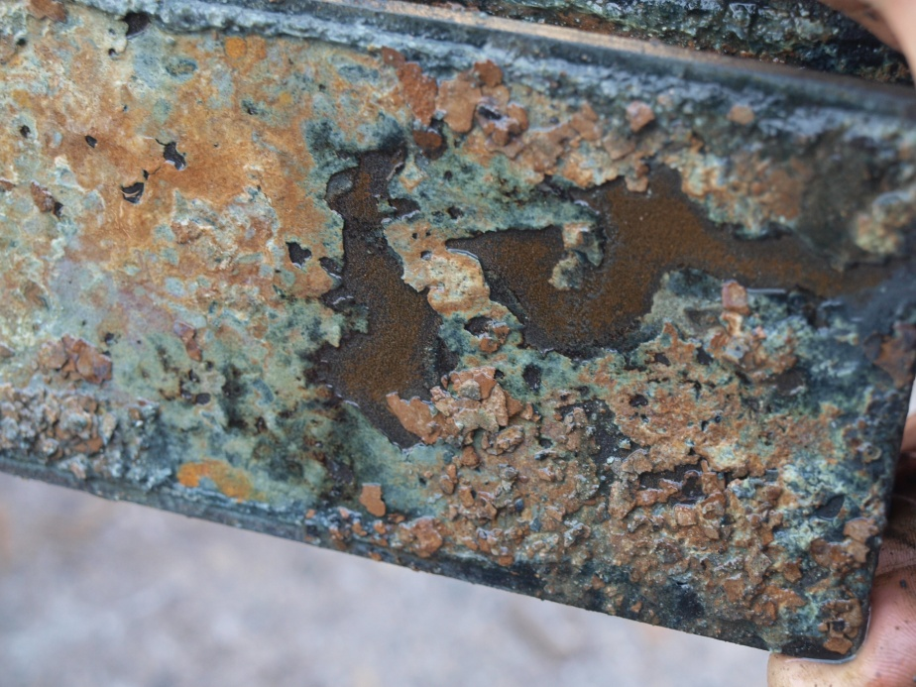
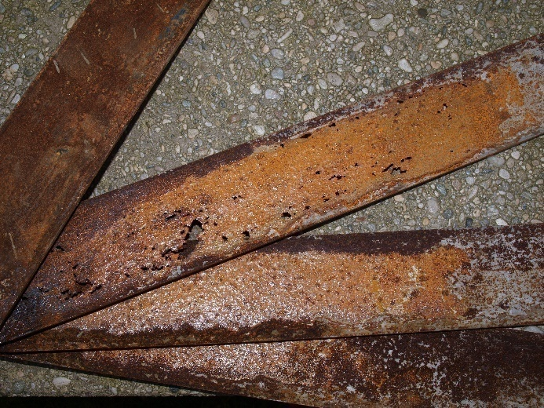
Procesní parametry EC Zlaté Hory
Průtok [l/hod] | 200 - 400
Vložený proud [A] | 45 - 60
Ustálené napětí [V] | 2,2 – 4,2
Dávkování Fe [mg/l] | 80 - 100
Dávkování 0,03% ʘ flokulantu [l/hod] | 5 – 7
Dávkování 8% ʘ Ca(OH)₂ [l/hod] | 5
Proplachy vodou a regenerace H₃PO₄

Slide 10
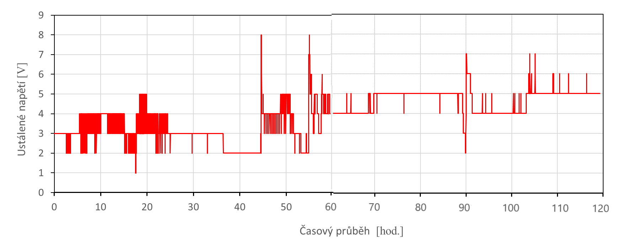
Průběh napětí EC cely
Indikace procesu elektrokoagulace a zanášení cel – zkratování

Slide 11
Koncentrace chromu ve vodě
Cr = celkový chrom
Cr⁶⁺ = šestimocný chrom
Cr = celkový chrom
Cr⁶⁺ = šestimocný chrom

Slide 12
Koncentrace niklu ve vodě

Slide 13
Shrnutí EC Zlaté Hory
Vysoká účinnost odstranění kovů, splněny limity
Cr_{celk.} ≤ 0,2 mg/l, Ni ≤ 0,8 mg/l, pH 9 – 9,5
Produkce kalu 3 kg/m³, obsah sušiny 47%,
Majoritní kovy dle XRF, obsahem 5 % Cr a 14 % hm Ni.
Kal splnil výluhovou třídu II.A, dle vyhlášky 294/2005 Sb., pro ukládání na skládky ostatních odpadů S-OO1.
Energetická náročnost 1,3 kWh/m³

Slide 14
Testování EC v Termizu Liberec

Slide 15
Zapojení elektrokoagulace Termizo

Slide 16
Procesní parametry EC
Proud 1 Proud 2
Průtok [l/hod] | 400 | 700
Vložený proud [A] | 45 - 60 | 75
Ustálené napětí [V] | 1,6 – 2,2 | 1,8 – 2,2
Dávkování Fe [mg/l] | 250 - 300 | 150 - 200
Dávkování 0,03% ʘ flokulantu [l/hod] | 6 | 8

Slide 17
Proud 1 – sledování kovů Zn, Pb, Cd
Zn
Pb
Cd

Slide 18
Výstupní proud (Ko-Ko), sledování Zn

Slide 19
Shrnutí EC Termizo
Testování v proudu 1, se neosvědčilo
Neřeší všechny kovy (neúčinné pro Cd)
Před vstupem do EC nutnost filtrace vody na kalolisu
Testování v proudu 2 - účinné snižování Zn,
Produkce kalu 2,8 – 3,5 kg/m³, obsah sušiny 47%,
Majoritní prvky Cl 40 % a Fe 40 % a Zn 3 %,
Energetická náročnost 0,6 – 0,8 kWh/m³

Slide 20
Závěr
Elektrokoagulace účinná alternativní metoda odstraňování kovů
Použitelnost
Kontaminované vody s vyšší konduktivitou ˃2 mS/cm
Hodnota pH 4,5 - 10 v opačném případě rozpouštění vloček Fe
Nutnost předúpravy vody a odstranění NL
Životnost elektrodových kazet (5 mm) v rozsahu 1 - 1,5 dm²/m³ vody,
Množství produkovaného EC kalu se pohybuje mezi 0,28 – 0,4 kg/m³ vyčištěné vody.
Dominantní náklad - Fe kazety, el. energie tvoří jen 20 %
Celkové náklady kolem 20 – 25 Kč/m³
Pro návrh technologie vždy nezbytné předchozí testy

Slide 21



Děkuji za pozornost
Za finanční podporu:
TH03030388
TA04020130

